Slide 1
메인페이지

Slide 2
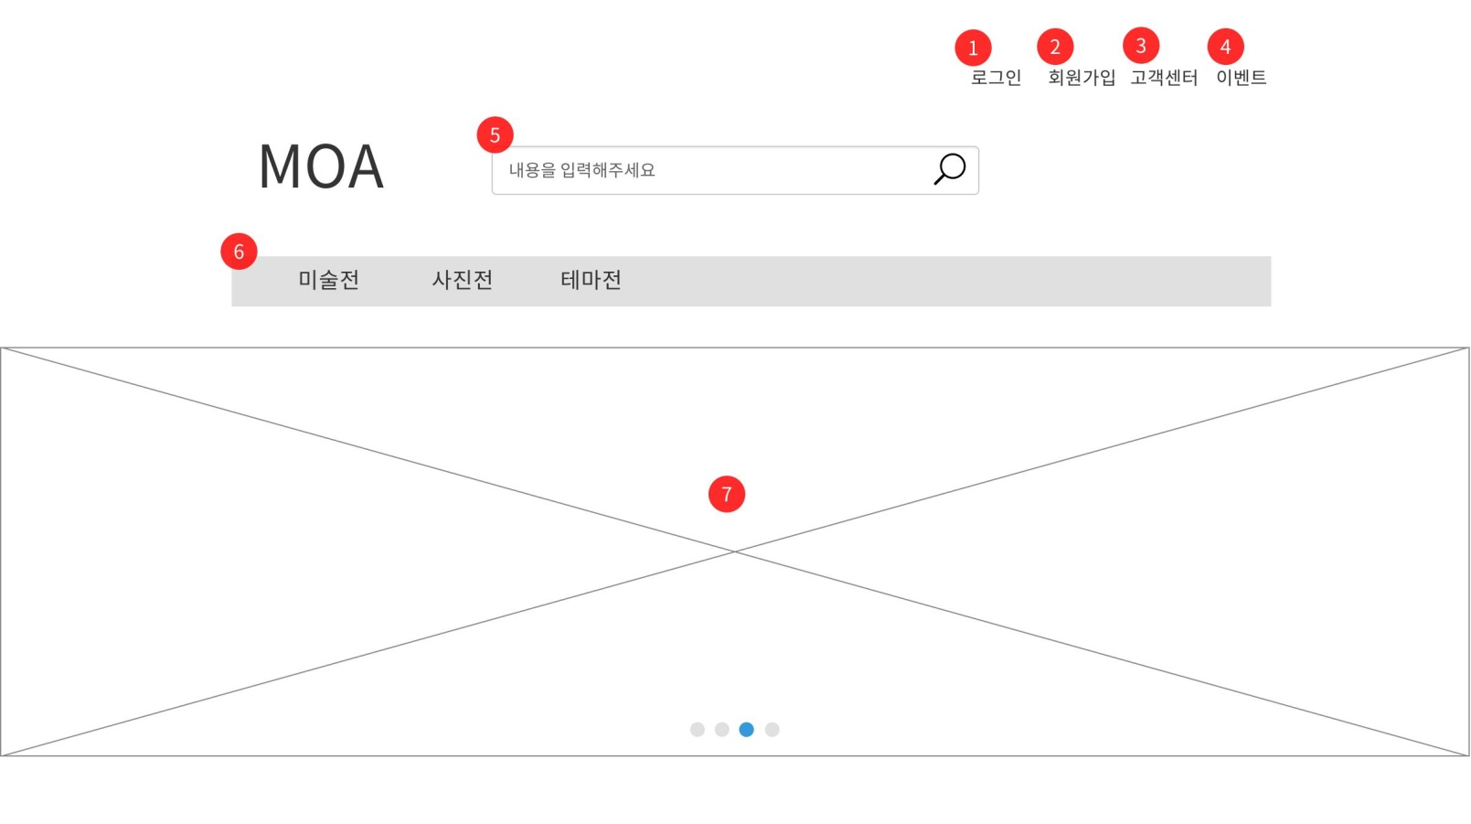
기 능 명 | 메인페이지 - 상단 | 담당자 | 한수연
작성일자 | 2020. 5. 6 | Request
Controller |  | View
 | 기 능
 | 로그인 페이지로 이동 회원가입 페이지로 이동 고객센터 게시판으로 이동 이벤트 게시판으로 이동 (* 회원이 로그인하면 1~4 메뉴 변경 : 로그아웃, 마이페이지, 고객센터, 이벤트) 클릭시 세부검색 페이지로 이동 메인메뉴 이미지 슬라이드
 | 비 고

Slide 3
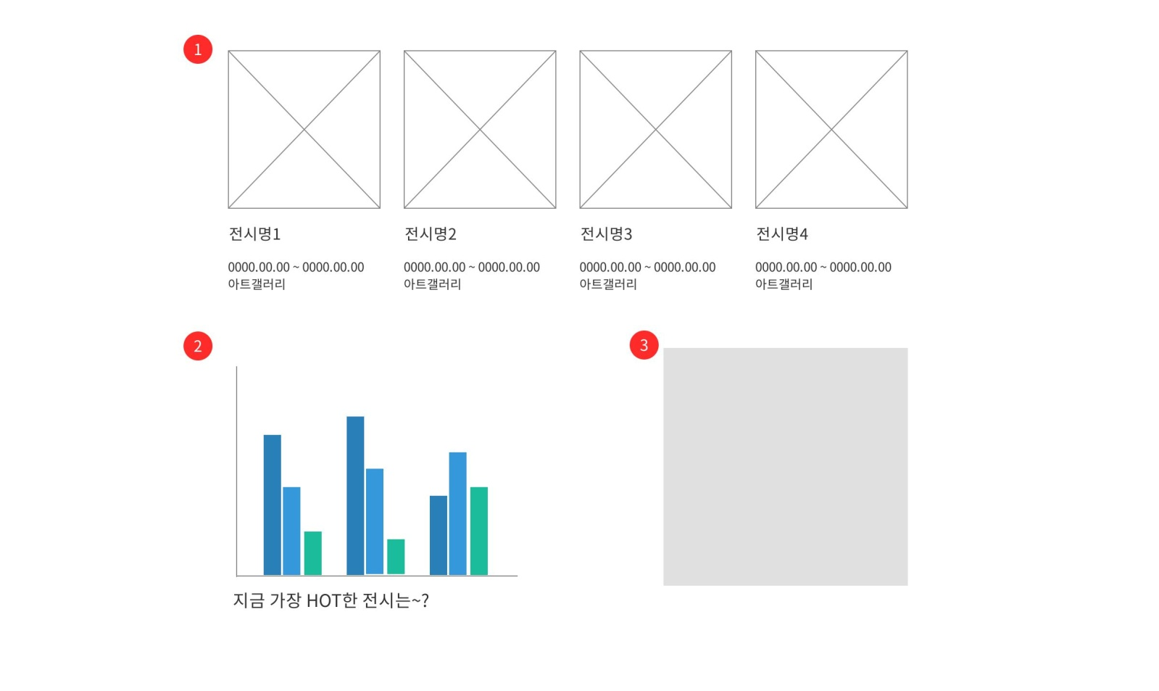
기 능 명 | 메인페이지 - 중단 | 담당자 | 한수연
작성일자 | 2020. 5. 6 | Request
Controller |  | View
 | 기 능
 | 전시목록 그래프 : 전시안내페이지 조회수에 따라 그래프 기능 달력 : 전시 시작일 표기. 전시 일정을 누르면 해당 전시 안내페이지로 이동
 | 비 고

Slide 4
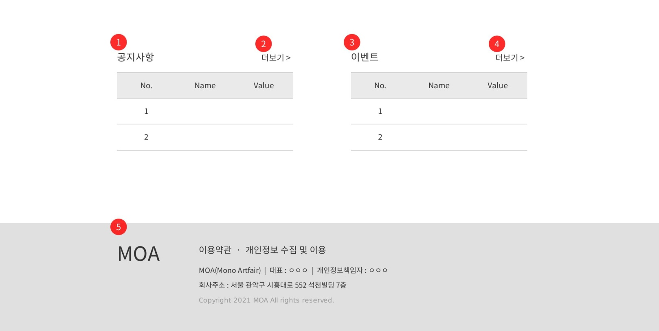
기 능 명 | 메인페이지 - 하단 | 담당자 | 한수연
작성일자 | 2020. 5. 6 | Request
Controller |  | View
 | 기 능
 | 공지사항 게시판. 2~3개 게시글만 보임 공지사항 페이지로 이동 이벤트 게시판. 2~3개 게시글만 보임 이벤트 페이지로 이동 푸터
 | 비 고

Slide 5
메뉴별 페이지

Slide 6
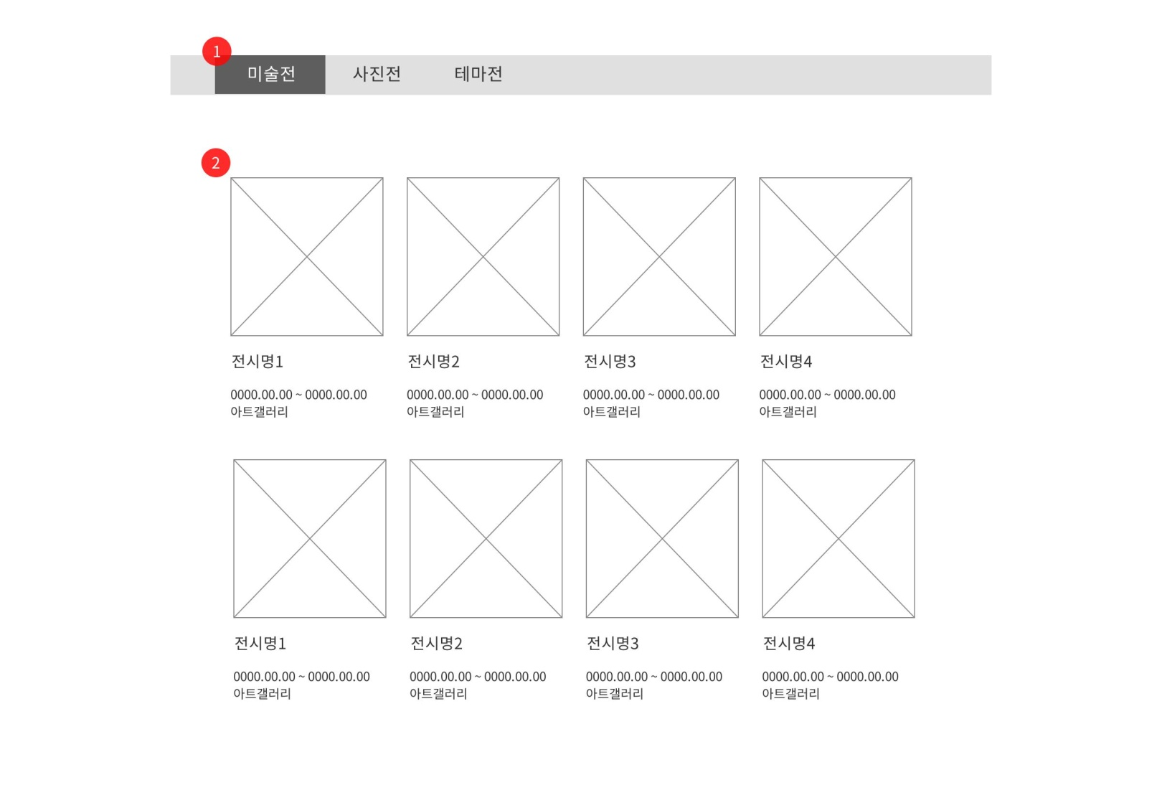
기 능 명 | 메뉴 페이지 | 담당자 | 한수연
작성일자 | 2020. 5. 6 | Request
Controller |  | View
 | 기 능
 | 메인페이지에서 메인메뉴를 클릭했을때 나오는 페이지 메뉴에 따른 전시 목록이 정렬됨
 | 비 고

Slide 7
전시 안내 페이지

Slide 8
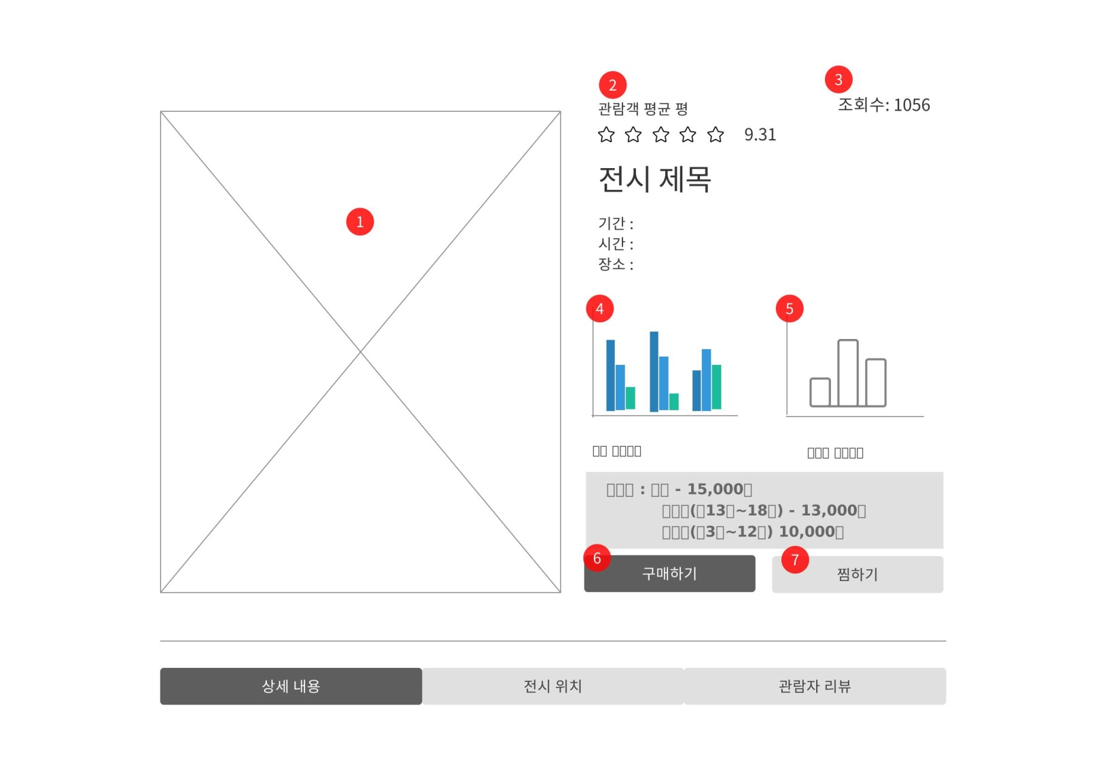
기 능 명 | 전시 안내 페이지 - 상단 | 담당자 | 한수연
작성일자 | 2020. 5. 6 | Request
Controller |  | View
 | 기 능
 | 전시 섬네일 관람객이 리뷰에 설정한 별점을 평균계산하여 보여줌 해당 전시안내 페이지를 클릭한 횟수에 따른 조회수 구매한 고객 중 성별 그래프 구매한 고객 중 나이대 그래프 구매하기 페이지로 이동 로그인한 회원의 찜하기 목록에 추가됨
 | 비 고

Slide 9
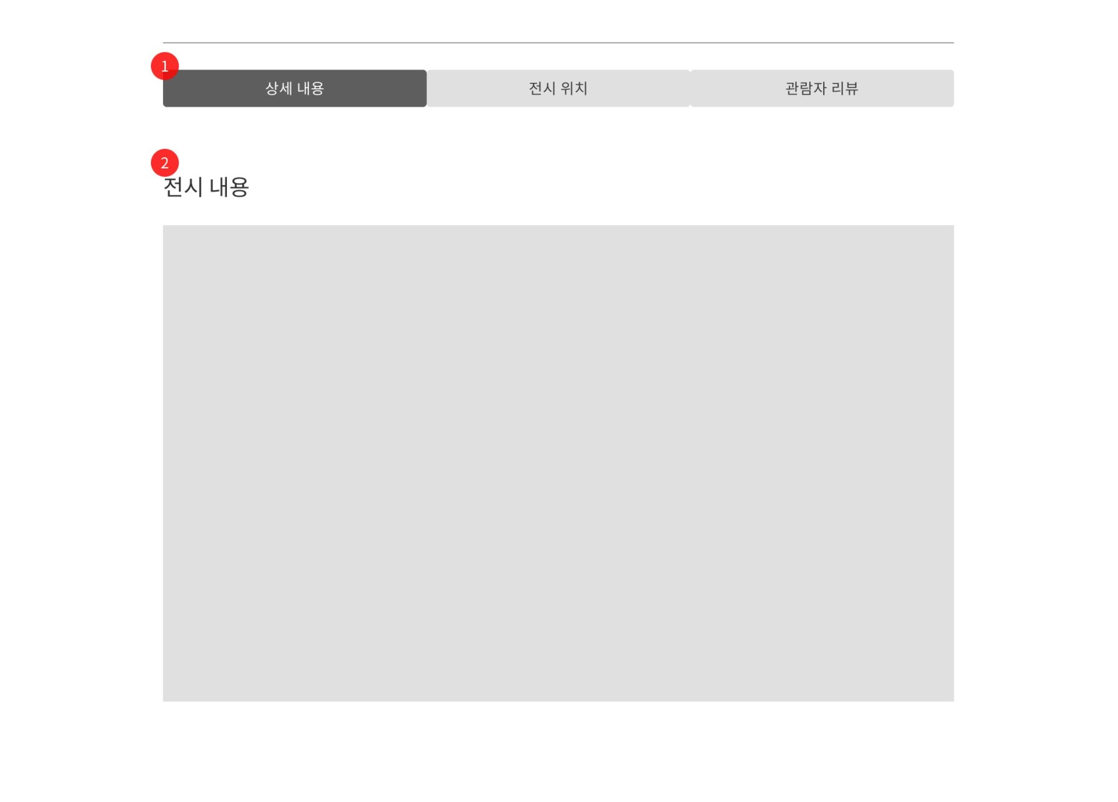
기 능 명 | 전시 안내 페이지 – 하단(탭1) | 담당자 | 한수연
작성일자 | 2020. 5. 6 | Request
Controller |  | View
 | 기 능
 | 탭 버튼 탭에 따른 내용이 보임
 | 비 고

Slide 10
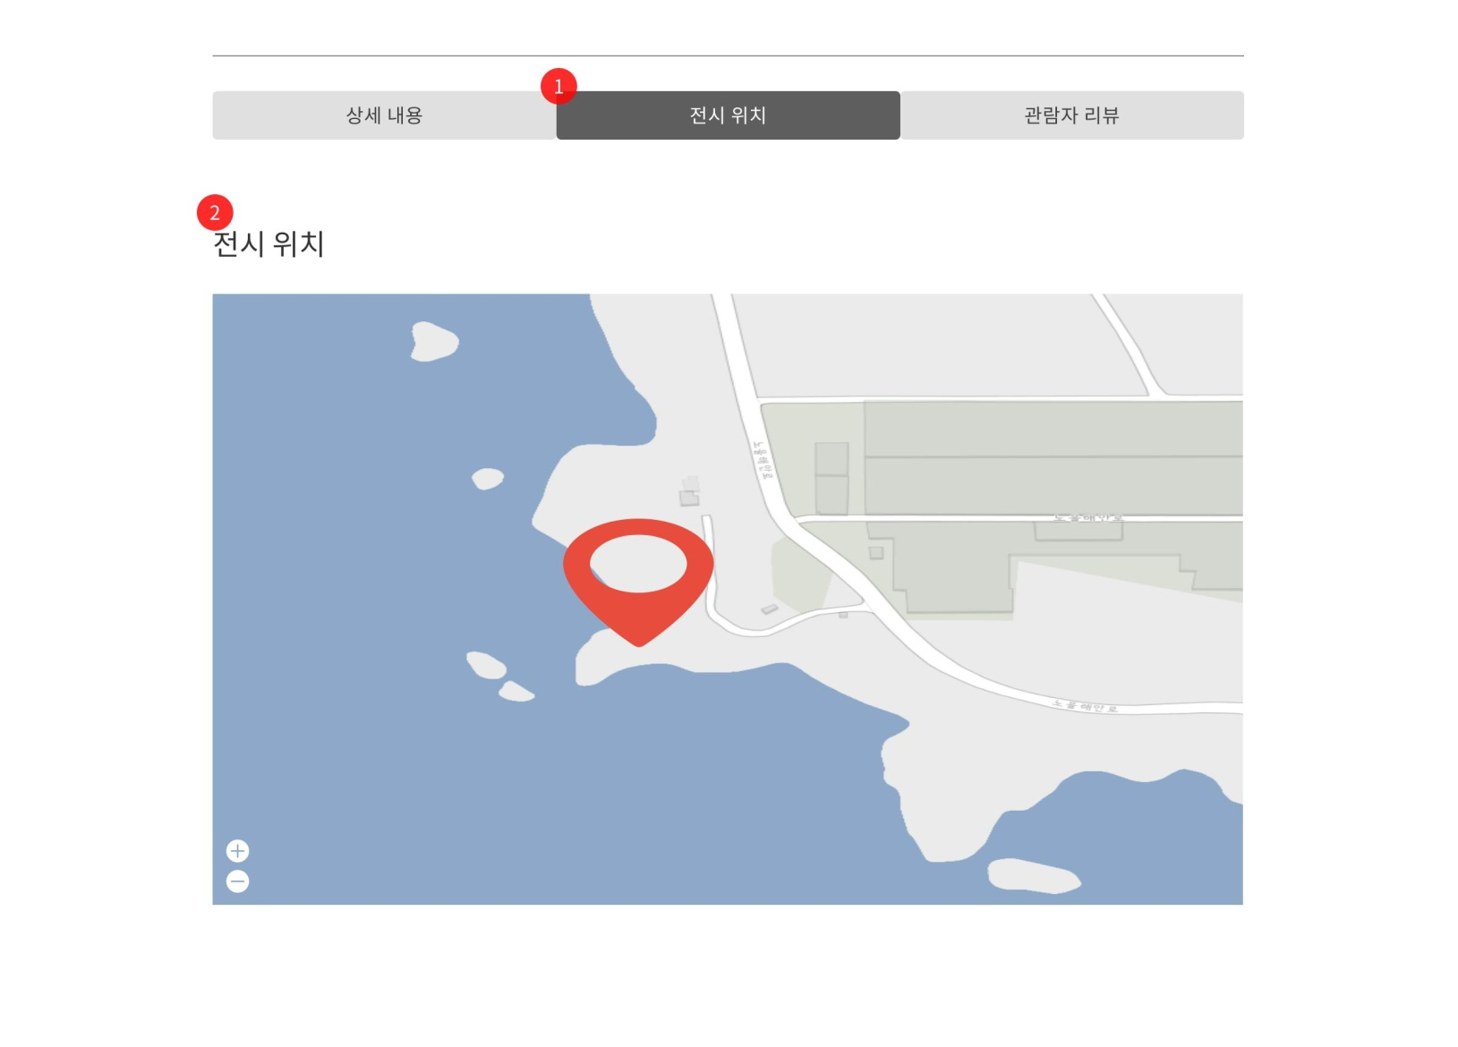
기 능 명 | 전시 안내 페이지 – 하단(탭2) | 담당자 | 한수연
작성일자 | 2020. 5. 6 | Request
Controller |  | View
 | 기 능
 | 탭 버튼 탭에 따른 내용이 보임. 지도 소스를 이용해 전시장 위치 표시
 | 비 고

Slide 11
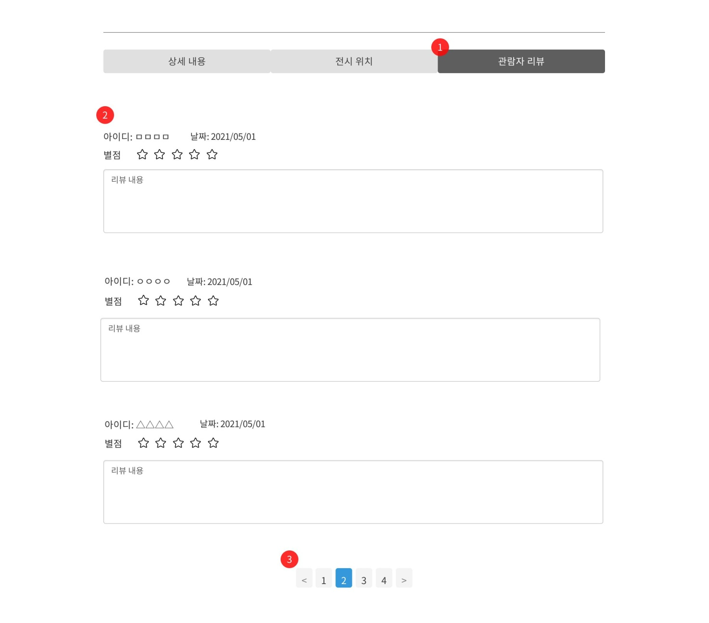
기 능 명 | 전시 안내 페이지 – 하단(탭3) | 담당자 | 한수연
작성일자 | 2020. 5. 6 | Request
Controller |  | View
 | 기 능
 | 탭 버튼 리뷰 게시판 페이징 처리
 | 비 고

Slide 12
상세 검색페이지

Slide 13
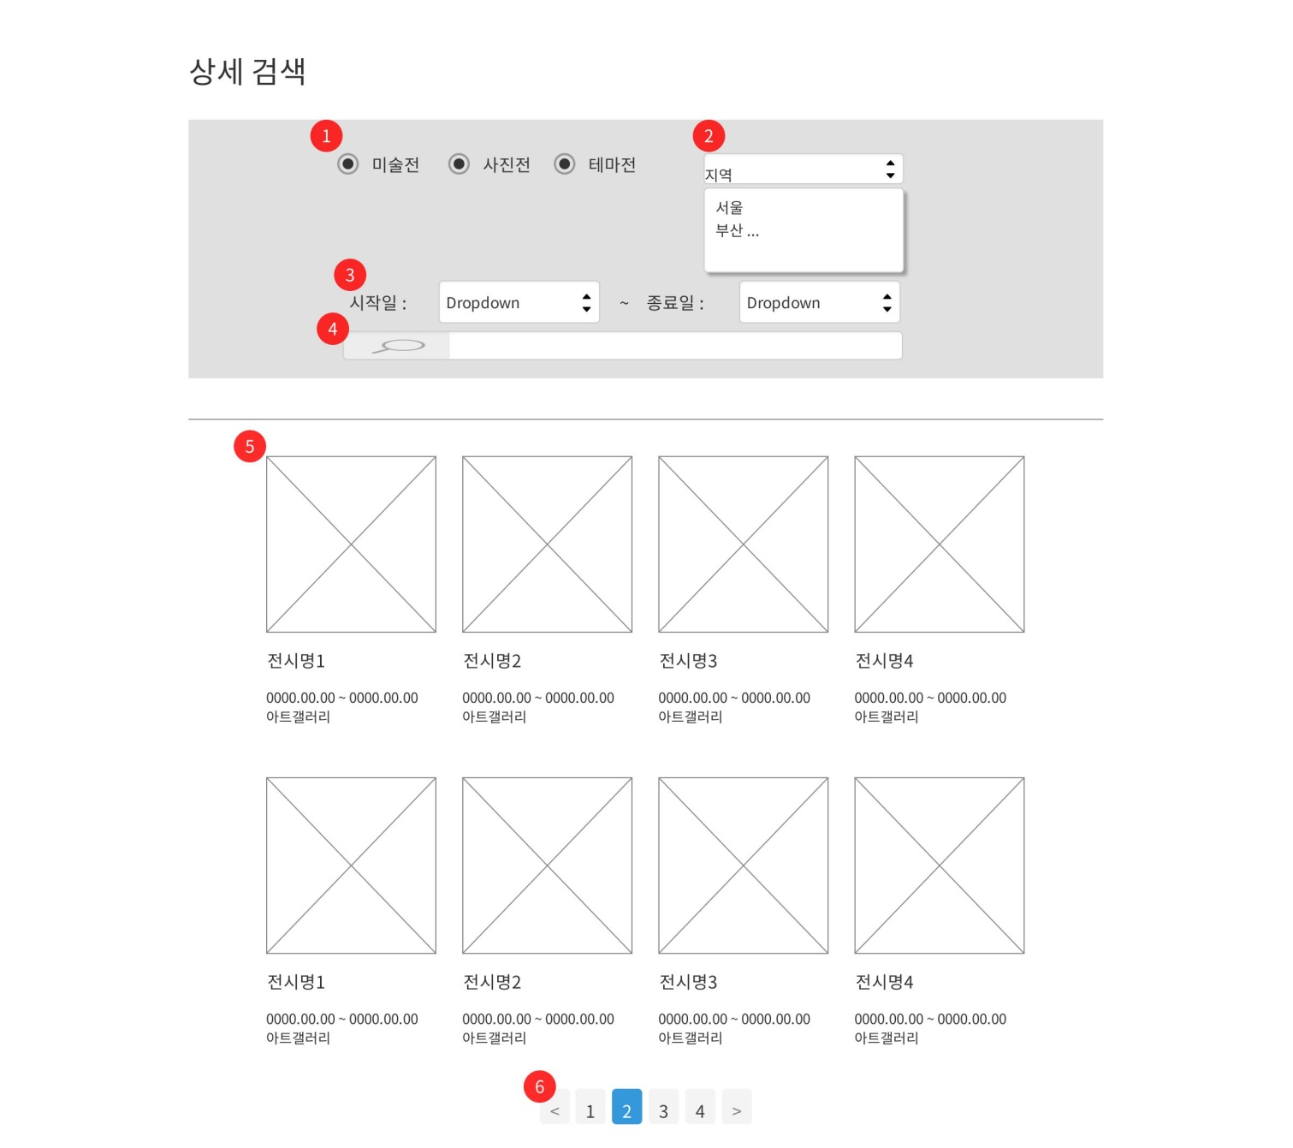
기 능 명 | 상세 검색 페이지 | 담당자 | 한수연
작성일자 | 2020. 5. 6 | Request
Controller |  | View
 | 기 능
 | 체크 기능으로 전시분류 선택 전시장이 위치한 지역 선택 시작일 or 종료일 선택 검색버튼 검색에 따른 전시장목록 정렬 페이징처리
 | 비 고

Slide 14
결제 페이지

Slide 15
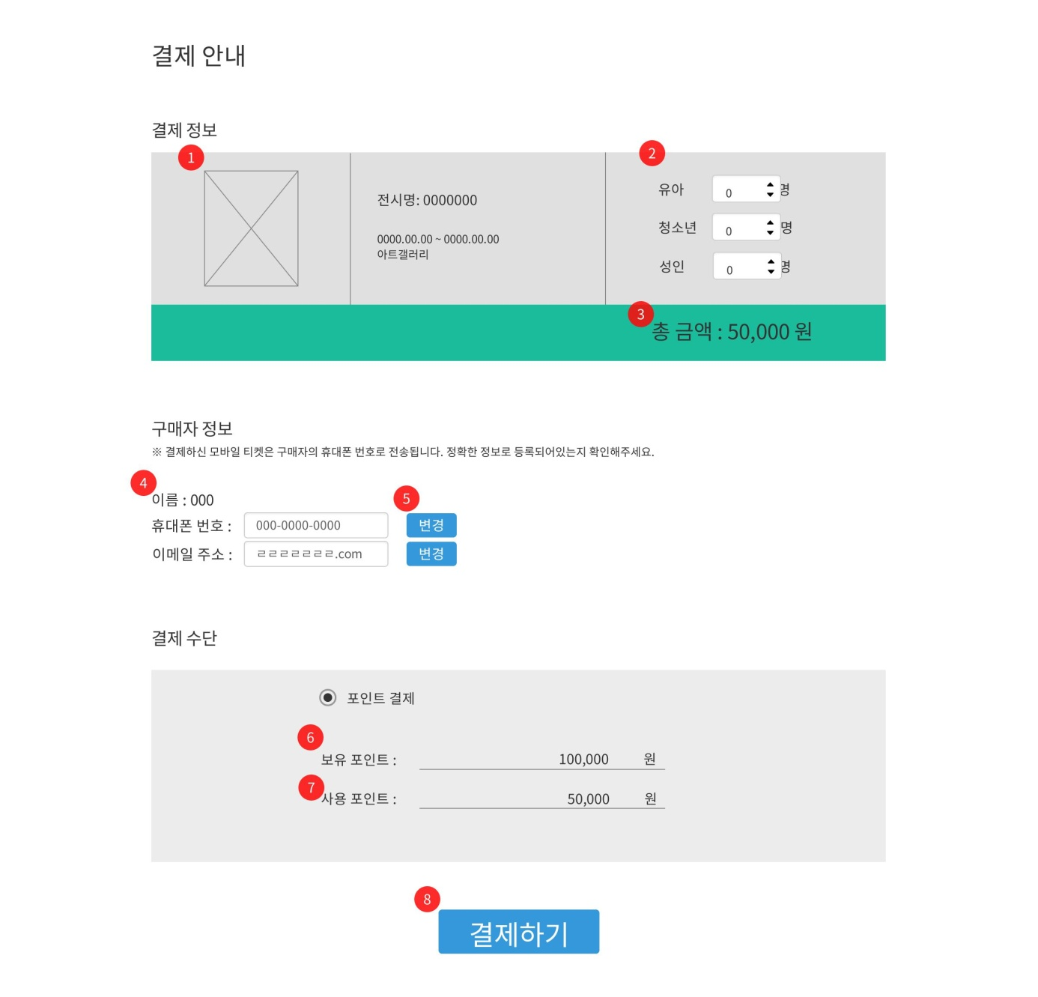
기 능 명 | 결제 안내 페이지 | 담당자 | 한수연
작성일자 | 2020. 5. 6 | Request
Controller |  | View
 | 기 능
 | 결제할 전시 내용 유아, 청소년, 성인별티켓 개수 선택 티켓 개수에 맞는 총 결제액 자동계산 로그인한 계정 정보가 자동 입력됨 변경버튼 클릭시 alert(정보가 변경되었습니다.) 결제 페이지 내에서만 변경됨 로그인한 회원의 잔여 포인트 총 금액과 같은 액수 자동 표기 결제처리. 보유포인트에서 빠져나감
 | 비 고

